Slide 1
Тема урока: «Что такое банк и чем он может быть вам полезен» 9 класс
Авторы:
Авдейкина Ольга Борисовна, учитель
Киселева Людмила Федоровна, учитель
Масагутова Анфиса Валиевна, учитель
Пастухова Анастасия Александровна, учитель
Эскандерова Надежда Александровна, учитель

Slide 2
Видеоролик «Моя семья и другие проблемы», серия «Банки»
https://edu.pacc.ru/kinopacc/articles/89/#119

Slide 3
Банковская система в РФ
ЦБ
Кредитные организации
Представительства иностранных банков
Банки
Небанковские кредитные организации

Slide 4
Принципиально важно при этом разделение функций:
Денежная эмиссия (выпуск денег) сосредоточена в Центральном банке (ЦБ).
Кредитование предприятий и населения – в коммерческих банках.

Slide 5
Динамика российского банковского сектора

Slide 6
Доход банка
Главный доход банка – это проценты.

Slide 8
КРЕДИТ –
соглашение между банком и тем, кто одалживает у него деньги (заемщиком, определяющее обязанности и права каждой из сторон.
ПРИНЦИПЫ кредитования
Обеспеченность кредита
срочность
платность
возвратность
Целевое использование

Slide 9
Виды кредитов
По субъекту
Кредиты физическим лицам
Кредиты юридическим лицам
По целям кредитования
Автокредиты
Ипотечные кредиты
Кредиты на неотложные нужды
По валюте
Рублёвые
Валютные
По срокам
Краткосрочные (до 1 года)
Среднесрочные
Долгосрочные

Slide 10
Как сохранить собственные средства?
Инвестиции – вложение денег с целью получения прибыли.
Банковский вклад (депозит)

Slide 11
Банковский вклад – это денежные средства, переданные банку под проценты и на условиях возврата, определенных договором банковского вклада.
Отличия от банковского счёта:
Счёт используется для зачисления и перевода с него или на него денежных средств, а вклад – для хранения, сбережения, преумножения денежных средств.
Как правило, на остаток по счёту проценты не начисляются (или процентная ставка минимальная), а владелец счёта платит за его ведение.

Slide 12
Виды вкладов
Вклад до востребования (на условиях выдачи вклада по первому требованию)
Срочный вклад (на условиях возврата вклада по истечении определенного договором срока)

Slide 13
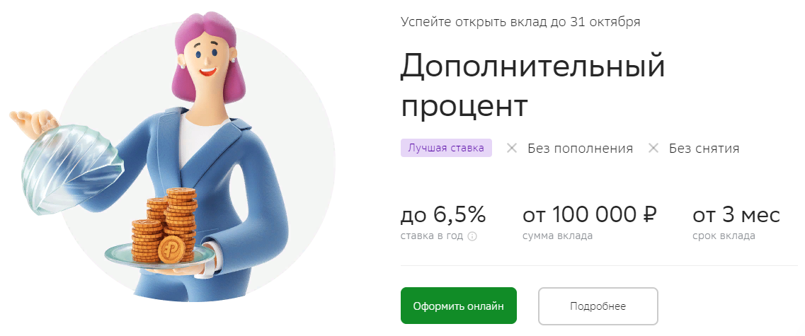
Актуальное предложение вклада одного из банков на август 2021 года.
Граждане РФ могут открывать и распоряжаться вкладами в банках с момента достижения ими 14 лет.

Slide 14
Процентная ставка
Простая
Сложная
Проценты начисляются на первоначальную сумму
Начисляются «Проценты на проценты»

Slide 15
Формула простых процентов
$$I=P⋅i ⋅\frac{T}{K}$$
, где:
I – сумма начисленных процентов (руб);
P – начальная сумма вложенных средств;
i – процентная ставка за год (десятичная дробь);
T – срок действия вклада в днях;
K – количество дней в году (365 или 366)

Slide 16
Представим, что вы положили 100 000 руб в банк под 10 % годовых. Тогда через год вы получите проценты на сумму:
Дано:
P = 100 000
I = 0,1
T = 365
T = 365
Решение:
$$I=100 000⋅0,1 ⋅\frac{365}{365}=10 000 руб$$
Найти:
I = ?
Ответ: 10 000 руб.

Slide 17
Если положить в банк 50 000 руб под 6% годовых, то сколько будет денег на счете через год?

Slide 18
Если положить в банк 50 000 руб под 6% годовых, то сколько будет денег на счете через год?
Дано:
P = 50 000
I = 0,06
T = 365
T = 365
Решение:
$$I=50 000⋅0,06 ⋅\frac{365}{365}=3000 руб$$
P + I = 50 000 + 3000 = 53 000 руб
Найти:
I = ?
P + I = ?
Ответ: 53 000 руб.

Slide 19
Ответьте верны ли утверждения:
ЦБ осуществляет эмиссию денег.
Коммерческие банки осуществляют контроль над денежной массой в стране.
Кредит – это доверие кредитора заёмщику.
Вклады, которые снимаются целиком в оговоренный срок называются срочными.
Кредит – это ссуды на условиях возвратности и платности.

Slide 20
Ответьте верны ли утверждения:
Да
Нет
Нет
Да
Да
ЦБ осуществляет эмиссию денег.
Коммерческие банки осуществляют контроль над денежной массой в стране.
Кредит – это доверие кредитора заёмщику.
Вклады, которые снимаются целиком в оговоренный срок называются срочными.
Кредит – это ссуды на условиях возвратности и платности.

Slide 21
Домашнее задание
Решить задачу: Банк начисляет по вкладам 20% годовых. Какую сумму денег можно получить через год, положив на депозитный счет 500 руб?
Ознакомиться с сайтом www.banki.ru для последующего обсуждения на следующем уроке.

